Slide 1

Dilatación Térmica
Física II-4 semestre
Eduardo Padilla Gutiérrez
Mexicali Centro Grupo 401
Aprendizaje: Describe, con base en sus características el fenómeno de la dilatación de los cuerpos.

Slide 2

Justificación
Ya que todo cuerpo presenta dilatación con el cambio de temperaturas, veremos en esta presentación los 3 tipos más comunes y las características que deben presentar.

Slide 3
Dilatación Térmica
El cambio de temperatura hace que los objetos cambien de tamaño, la mayoría de ellos a mayor temperatura se dilatan y a menor se contraen.
El agua y el hule tienen un comportamiento contrario.
Los gases se dilatan mucho mas que los líquidos y los líquidos mucho mas que los sólidos.

Slide 4
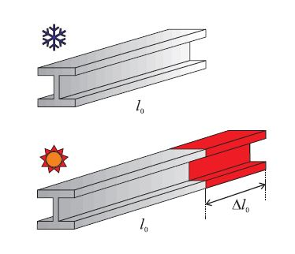
Dilatación lineal
Una barra de cualquier metal, al ser calentada presenta un aumento en sus 3 dimensiones.
En objetos como alambres, varillas o barras lo importante es el aumento de longitud que presentan, que es su dilatación lineal.

Slide 5
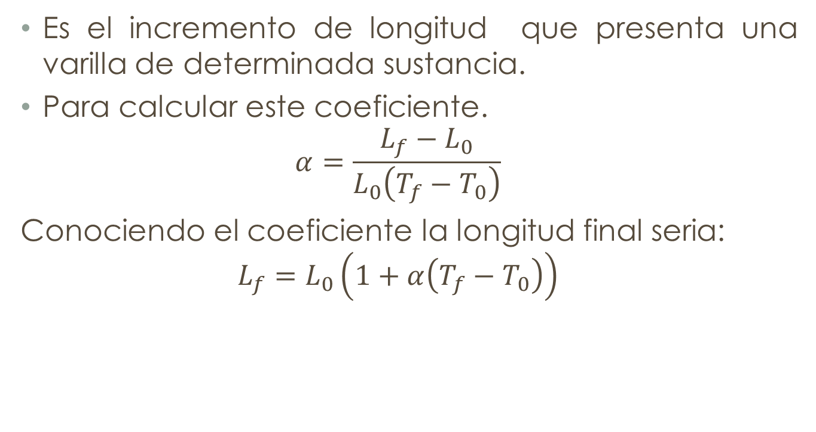
Coeficiente de Dilatación Lineal
Es el incremento de longitud que presenta una varilla de determinada sustancia.
Para calcular este coeficiente.
$$α=\frac{L_{f}−L_{0}}{L_{0}\left(T_{f}−T_{0}\right)}$$
Conociendo el coeficiente la longitud final seria:
$$L_{f}=L_{0}\left(1+α\left(T_{f}−T_{0}\right)\right)$$

Slide 6
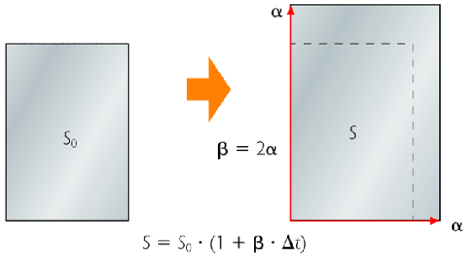
Dilatación Superficial
Cuando un área o superficie se dilata lo hace incrementando sus dimensiones en la misma proporción.
La diferencia entre la dilatación lineal, es que la dilatación superficial sufre un incremento en su área (largo y ancho).

Slide 7
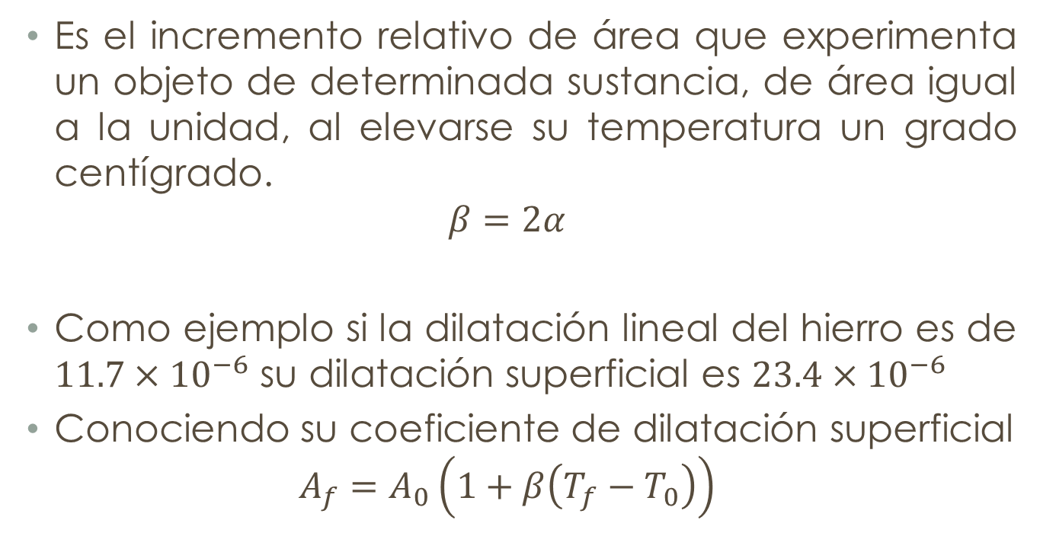
Coeficiente de dilatación superficial
Es el incremento relativo de área que experimenta un objeto de determinada sustancia, de área igual a la unidad, al elevarse su temperatura un grado centígrado.
$$β=2α$$
Como ejemplo si la dilatación lineal del hierro es de $11.7×{10}^{−6}$ su dilatación superficial es $23.4×{10}^{−6}$
Conociendo su coeficiente de dilatación superficial
$$A_{f}=A_{0}\left(1+β\left(T_{f}−T_{0}\right)\right)$$

Slide 8
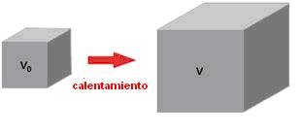
Dilatación cúbica
Implica un incremento en sus 3 dimensiones (largo, ancho y alto) o sea un aumento de volumen.

Slide 9
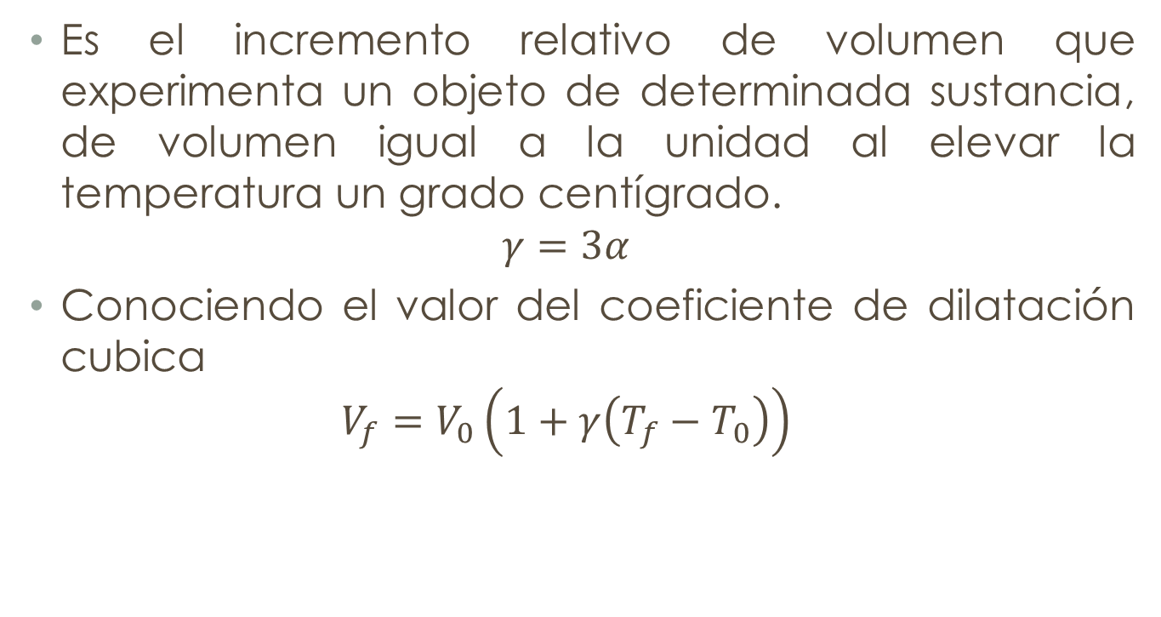
Coeficiente de dilatación cÚbica
Es el incremento relativo de volumen que experimenta un objeto de determinada sustancia, de volumen igual a la unidad al elevar la temperatura un grado centígrado.
$$γ=3α$$
Conociendo el valor del coeficiente de dilatación cubica
$$V_{f}=V_{0}\left(1+γ\left(T_{f}−T_{0}\right)\right)$$

Slide 10
Consideraciones prácticas de la dilatación
Como la temperatura ambiente cambia constantemente en la construcción de vías de ferrocarril, puentes de acero o estructuras de concreto siempre se dejan huecos llamados juntas de dilatación, con el fin de evitar rompimientos o deformaciones.
La dilatación cúbica del líquido, será la misma del recipiente que lo contiene debido que este al calentarse aumenta su tamaño.
El coeficiente de dilatación cúbica de los gases es el mismo para todos.

Slide 11
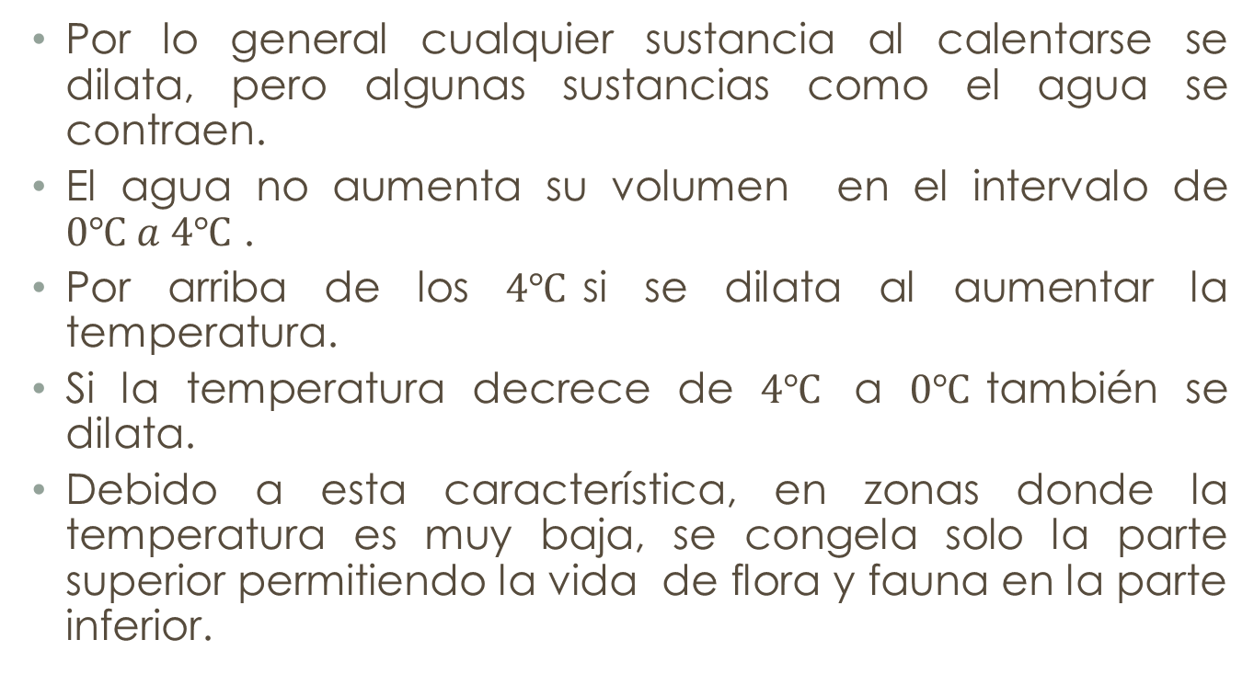
Dilatación irregular del agua
Por lo general cualquier sustancia al calentarse se dilata, pero algunas sustancias como el agua se contraen.
El agua no aumenta su volumen en el intervalo de $0℃ a 4℃$ .
Por arriba de los $4℃$si se dilata al aumentar la temperatura.
Si la temperatura decrece de $4℃$ a $0℃$también se dilata.
Debido a esta característica, en zonas donde la temperatura es muy baja, se congela solo la parte superior permitiendo la vida de flora y fauna en la parte inferior.

Slide 12
Tarea
Ejercicios paginas:
91, 92 y 95

